Slide 1

Игра для учителей
Слушайте меня внимательно, ведь я повторю всего 10 раз!

Slide 2
Правила игры:
1. 6 туров
2. В каждом туре по 7 вопросов, каждый правильный ответ – 1 балл
3. На каждый вопрос даётся 30 секунд, вопросы не повторяются
4. Главное правило – радоваться и получать удовольствие от игры

Slide 3
Туры игры:
1. Разминка
2. «Достаём двойные листочки»
3. «Я учил, но… забыл»
4. «Счастье – это когда тебя понимают»
5. «Молчание – самый громкий звук»
6. «У всякого безумия есть своя логика»

Slide 4
1 ТУР
РАЗМИНКА

Slide 5
1 вопрос
Какого цвета стены в школьной столовой?

Slide 6
2 вопрос
Сколько ступеней ведут ко входу в школу?

Slide 7
3 вопрос
В каком классе школы меньше всего девочек?
А больше всего?

Slide 8
4 вопрос
В каком году был создан наш центр образования?

Slide 9
5 вопрос
Где в нашей школе можно найти телевизоры?

Slide 10
6 вопрос
Сколько стендов информации висит на 1 этаже, включая коридор до столовой?

Slide 11
7 вопрос
Если мы поднимемся на 2 эт по центр. лестнице, повернём направо и пройдём 30 метров, то вход в какой кабинет окажется ближе?

Slide 12
СДАЁМ
БЛАНКИ

Slide 13
Ответы:
1. Бирюзовые, персиковые
2. 5 ступеней
3. 8Б, 4А
4. 2015
5. 1 этаж, 2 этаж, водители
6. 10
7. Класс математики (Фокина)

Slide 14
2 ТУР
«Достаём двойные листочки»

Slide 15
1 вопрос
Учитель химии что-то объясняет про катионы, анионы, изотопы, молярную массу и выводит на доске замысловатые формулы.
И вот — долгожданный «дзззззз!».
Вы готовы выбегать в коридор, но слышите от учителя фразу

Slide 16
2 вопрос
Сидите вы на уроке, никого не трогаете, и вдруг вас вызывают к доске отвечать параграф. Загвоздочка — параграф не выучен. Учитель, само собой, просит дневник, который вы, конечно же, «забыли». И учитель произносит:

Slide 17
3 вопрос
Ситуация: вы проспали и опаздываете на урок. Со всех ног мчитесь к кабинету и врываетесь в класс, не постучав в дверь. Что вы услышите:

Slide 18
4 вопрос
Сосед-заговорщик по парте рассказал до того смешную шутку, что от хохота не удержаться. Вы уже и рот ладонью зажимаете, и под парту прячетесь, но сдавленные смешки от учителя скрыть не удалось. Тогда звучит фраза:

Slide 19
5 вопрос
Учитель предлагает выйти к доске, чтобы решить задачу. Вот только желающих нет. Совсем. Тогда преподаватель с тяжёлым вздохом замечает:

Slide 20
6 вопрос
Учитель по списку проверяет присутствующих. Одного из учеников в классе не оказалось, и дети хором кричат, что он заболел. Преподаватель решает уточнить:

Slide 21
7 вопрос
Очень шумный ученик на последней парте громко разговаривает, отвлекает других учеников, вставляет свои комментарии, в общем, сильно мешает вести урок, привлекая к себе внимание. Учитель не может сдержать слов:

Slide 22
СДАЁМ
БЛАНКИ

Slide 23
Ответы:
1. Звонок для учителя!
2. А голову ты дома не забыл?
3. Выйди и зайди нормально
4. Расскажи всем, посмеёмся вместе
5. Лес рук!
6. Воспалением хитрости? Аллергией на учёбу
7. Может ты выйдешь вместо меня проведёшь урок?

Slide 24
3 ТУР
«Я учил, но
… забыл!»

Slide 25
1 вопрос
Начнем с простого — сможете назвать правильный порядок планет
Солнечной системы?

Slide 26
2 вопрос
Вопрос из литературы: главный герой романа Тургенева «Отцы и дети» Евгений Базаров умер от заражения крови. Как он его получил?

Slide 27
3 вопрос
Немного биологии: вспомните, у кого пестик, а у кого тычинка?

Slide 28
4 вопрос
А теперь география: перечислите, какие океаны омывают Россию?

Slide 29
5 вопрос
Ноты размещаются на нотном стане, который также называется нотоносец. Сколько линий входит в его состав?

Slide 30
6 вопрос
Немного истории: какое максимальное число союзных республик было в СССР?

Slide 31
7 вопрос
Какой элемент периодической системы химических элементов обозначается как Ag?

Slide 32
СДАЁМ
БЛАНКИ

Slide 33
Ответы:
1. Меркурий, Венера, Земля, Марс,
Юпитер, Сатурн, Уран, Нептун
2. Порезался при вскрытии трупа
3. Пестик – женский, тычинка – мужской
4. Атлантический, Тихий, Северный Ледовитый
5. 5 основных линий
6. 16 (с 1940 по 1956 годы)
7. Серебро

Slide 34
ПЕРЕРЫВ
МУЗЫКА!

Slide 35
4 ТУР
«Счастье – это когда тебя понимают»

Slide 36
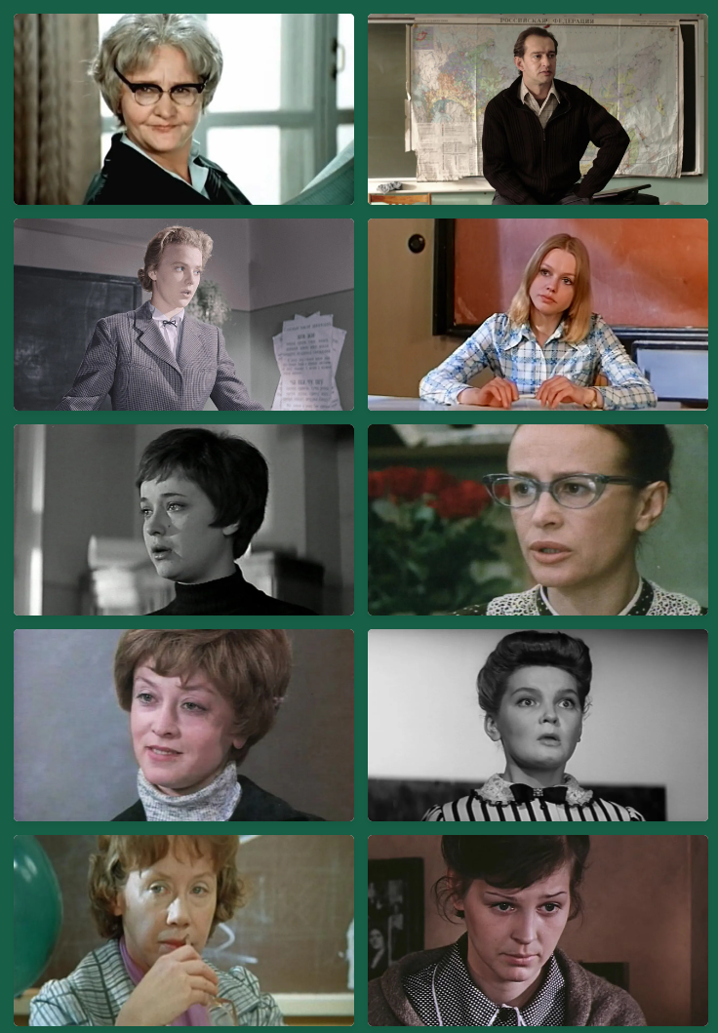
2
4
6
8
9 10
1 ВОПРОС
Р Е С П У Б Л И К А | Ш К И Д

Slide 37
2 ВОПРОС
Г Е О Г Р А Ф | Г Л О Б У С П Р О П И Л
2
4
6
8
9 10

Slide 38
2
4
6
8
9 10
3 ВОПРОС
Р О З Ы Г Р Ы Ш

Slide 39
4 ВОПРОС
Д О Ж И В Ё М Д О | П О Н Е Д Е Л Ь Н И К А
2
4
6
8
9 10

Slide 40
5 ВОПРОС
Б О Л Ь Ш А Я | П Е Р Е М Е Н А
2
4
6
8
9 10

Slide 41
6 ВОПРОС
Д О Р О Г А Я Е Л Е Н А | С Е Р Г Е Е В Н А
2
4
6
8
9 10

Slide 42
7 ВОПРОС
У Р О К И | Ф Р А Н Ц У З С К О Г О
2
4
6
8
9 10

Slide 43
2
4
6
8
9 10

Slide 44
СДАЁМ
БЛАНКИ

Slide 45
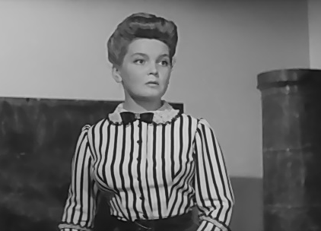
Ответы:
1. Республика ШКИД - №8. Эланлюм. Элла Андреевна Люмберг. Немецкий язык

Slide 46
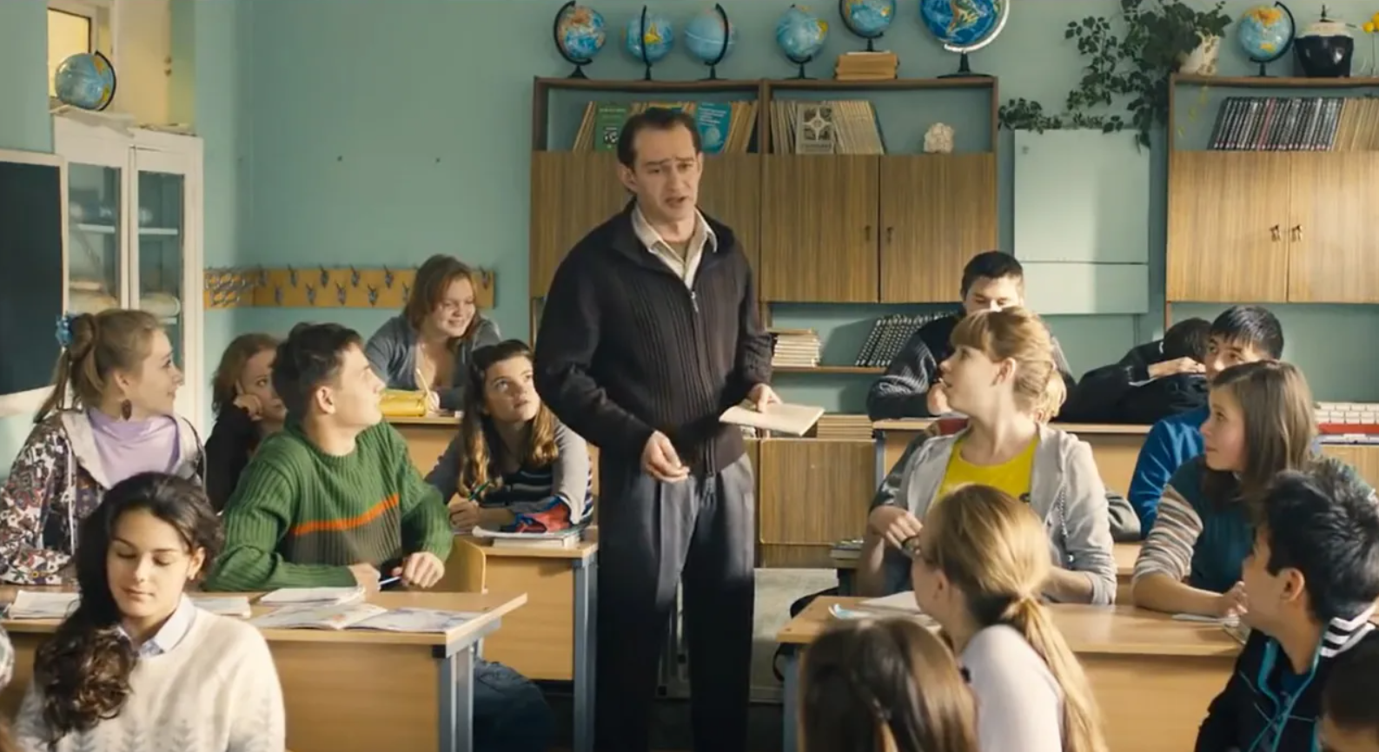
Ответы:
2. Географ глобус пропил – №2. Виктор Сергеевич Служкин. География

Slide 47
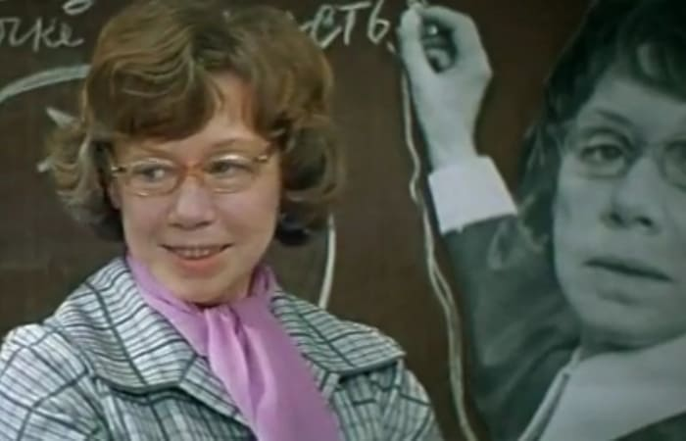
Ответы:
3. Розыгрыш - №9. Мария Васильевна
Девятова. Математика

Slide 48
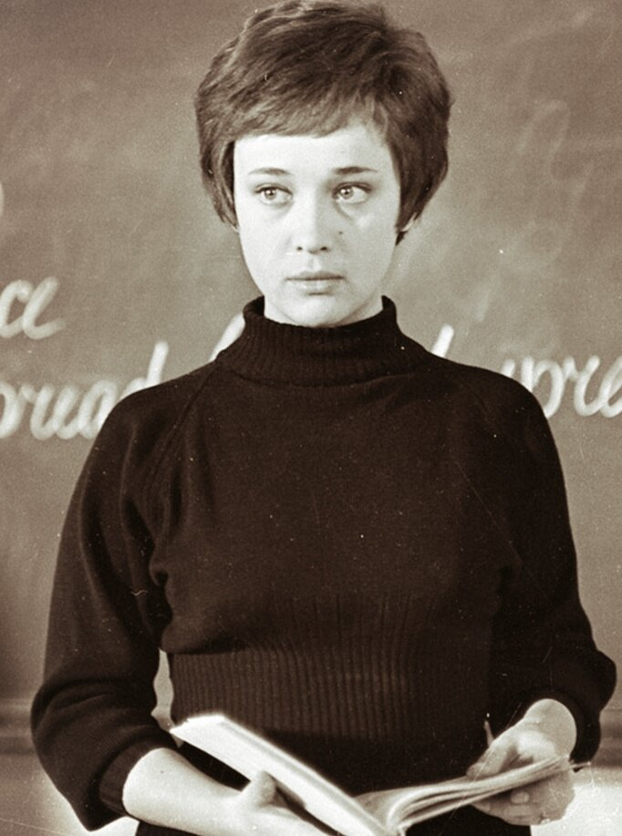
Ответы:
4. Доживём до понедельника - №5. Наталья Сергеевна Горелова. Английский

Slide 49
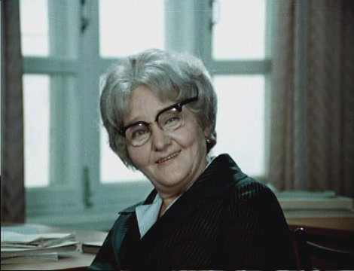
Ответы:
5. Большая перемена - №1. Серафима Павловна. География

Slide 50
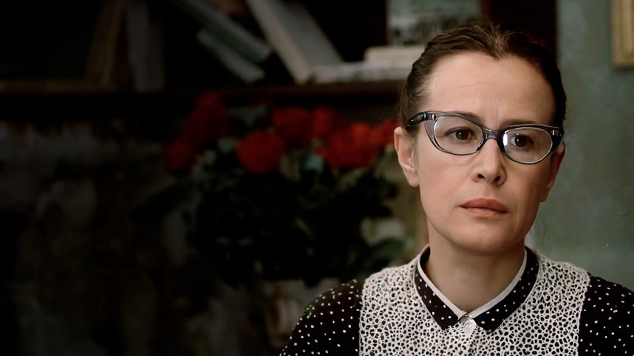
Ответы:
6. Дорогая Елена Сергеевна - №6. Елена Сергеевна. Математика

Slide 51
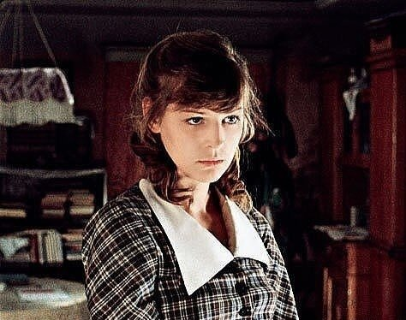
Ответы:
7. Уроки французского - №10. Лидия Михайловна Терешкова. Французский

Slide 52
Ответы:
№3 – Весна на Заречной улице, Татьяна Сергеевна Левченко, русский язык и литература
№4 – Когда я стану великаном, Лидия Николаевна, литература
№7 – Расписание на послезавтра, Антонина Сергеевна, литература

Slide 53
5 ТУР
«Молчание – самый громкий звук»

Slide 54
СДАЁМ
БЛАНКИ

Slide 55
6 ТУР
«У всякого безумия есть своя логика»

Slide 56
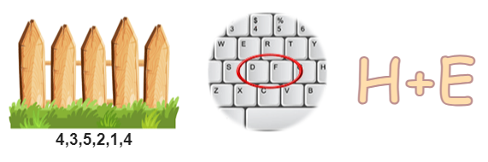
1 вопрос

Slide 57

2 вопрос

Slide 58

3 вопрос

Slide 59

4 вопрос

Slide 60
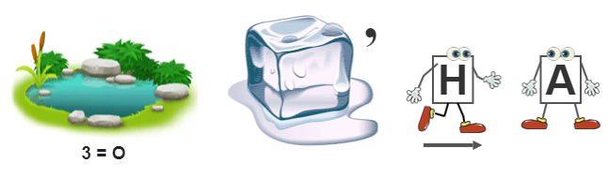
5 вопрос

Slide 61

6 вопрос

Slide 62
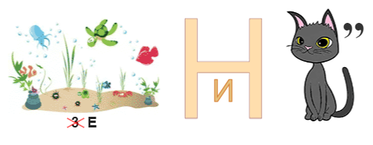
7 вопрос

Slide 63
СДАЁМ
БЛАНКИ

Slide 64
Ответы:
1. ОБРАЗОВАНИЕ
2. РАСПИСАНИЕ
3. КРАВЦОВ
4. КАНИКУЛЫ
5. ПРОДЛЁНКА
6. СТОЛОВАЯ
7. ДНЕВНИК

Slide 65
ПОДВОДИМ
ИТОГИ
ИГРЫ

Slide 66
СПАСИБО
ЗА ВНИМАНИЕ!
С ПРАЗДНИКОМ!

